Slide 1
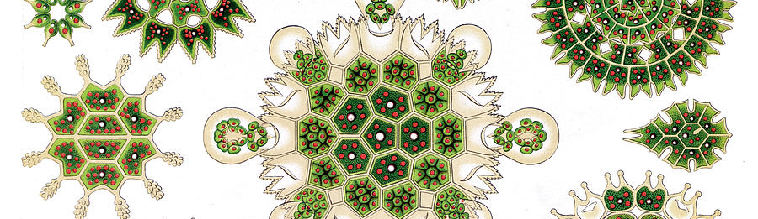
Archaeplastida:
Glaucophyta
Rhodophyta
Chlorophyta
Barbora Chattová
Tereza Cahová
podzim 2021

Slide 2

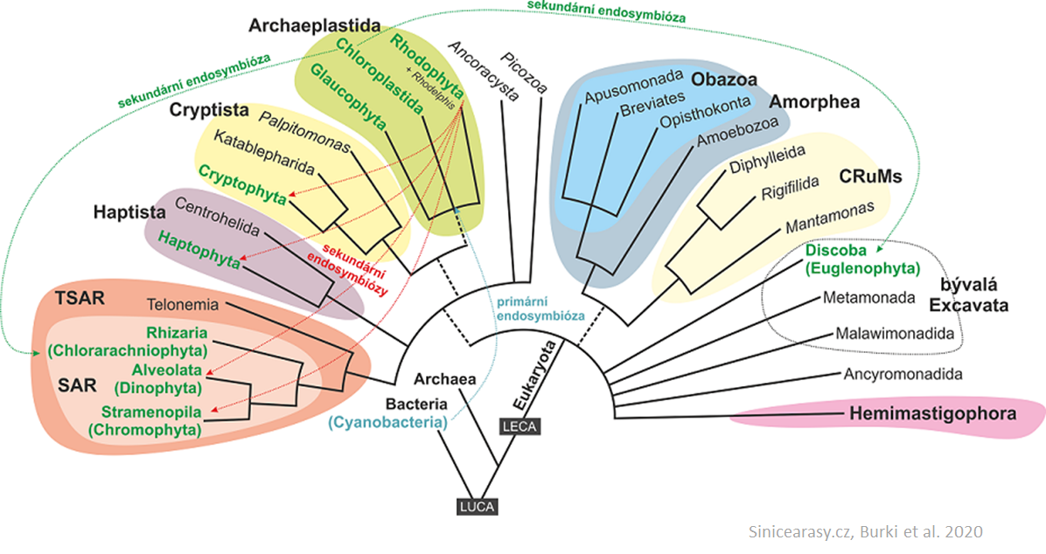

Slide 3
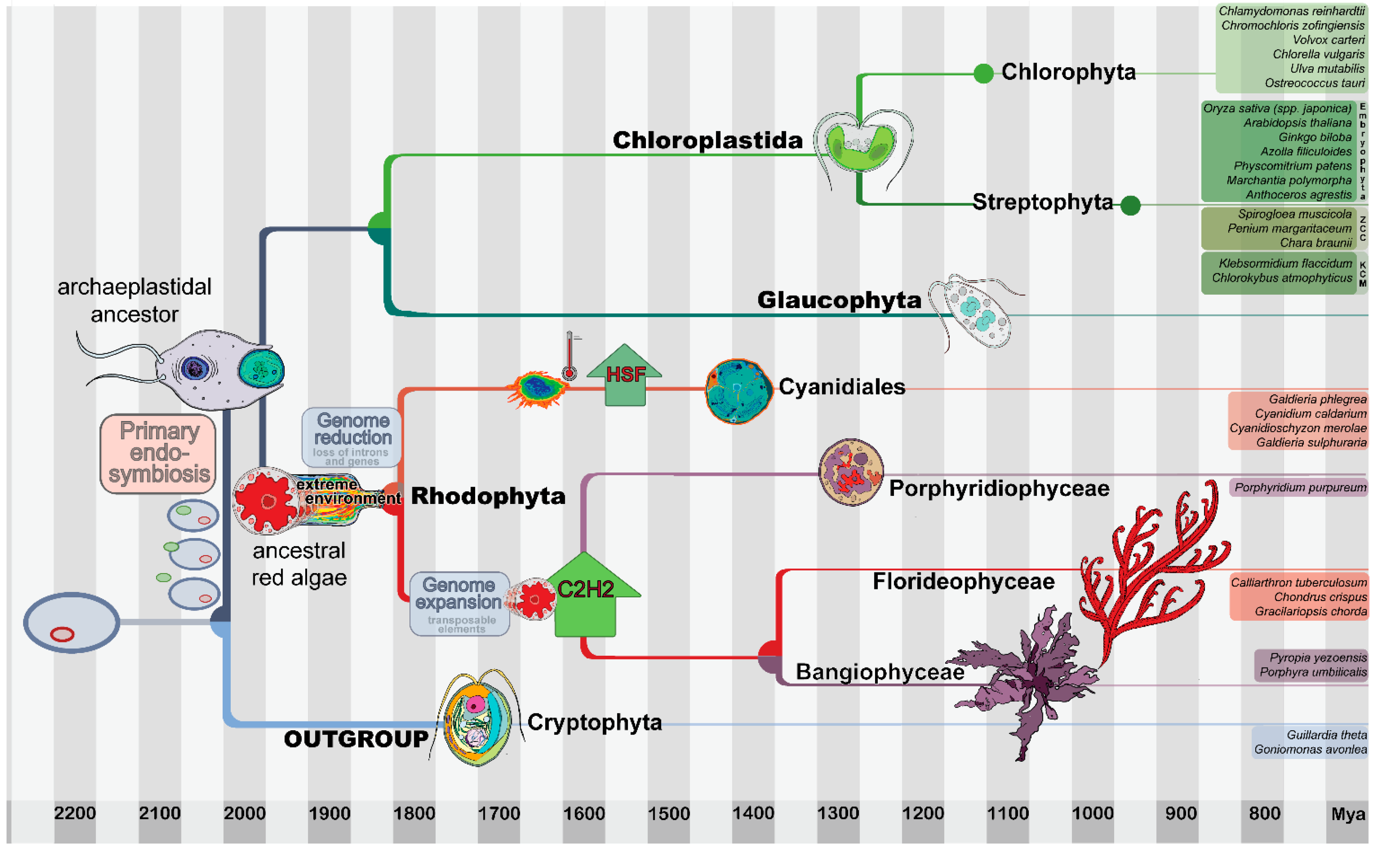
vyšší rostliny

Slide 4
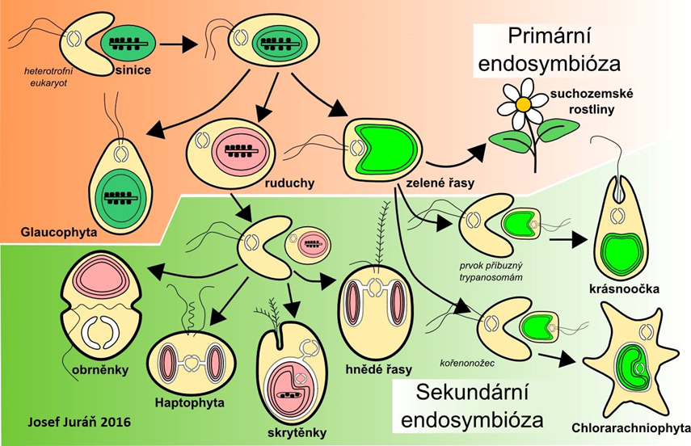

Slide 5
Přehled systému - Archaeplastida
Větev Biliphytae
Větev Viridiplantae
Vývojová linie Chlorophytae
Vývojová větev Streptophytae
Glaucophyta
Rhodophyta
Odd. Chlorophyta
Odd.
Charophyta
Odd. Anthocerophyta
Odd. Marchantiophyta
Odd.
Bryophyta
Odd.
Cormophyta
Notes:
•Vývojová linie Streptophytae
•Odd. Charophyta
•Odd. Anthocerotophyta
•Odd. Marchantiophyta
•Odd. Bryophyta
•Odd. Cormophyta

Slide 6
ODD. Glaucophyta

Slide 7
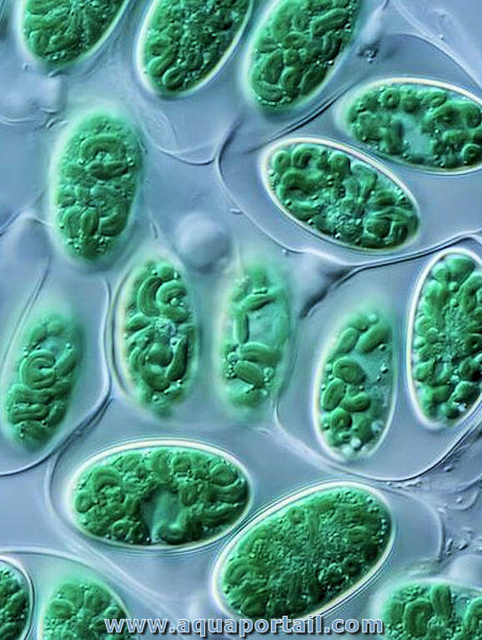
Odd. Glaucophyta
Sladkovodní bičíkovci
Nejasná vnitřní struktura
  Symbioza sinice a hostitelské buňky (améby, skrytěnky, ruduchy)
  Cyanely monofyletické, nukleoplazma příbuzná skrytěnkám nebo ruduchám
Cyanely
  Peptidoglykanová stěna
  Chybí fykoerythrin
  Karboxyzomy
  Modrozelené
Nepohlavní rozmnožování: autospory, zoospory

Slide 8
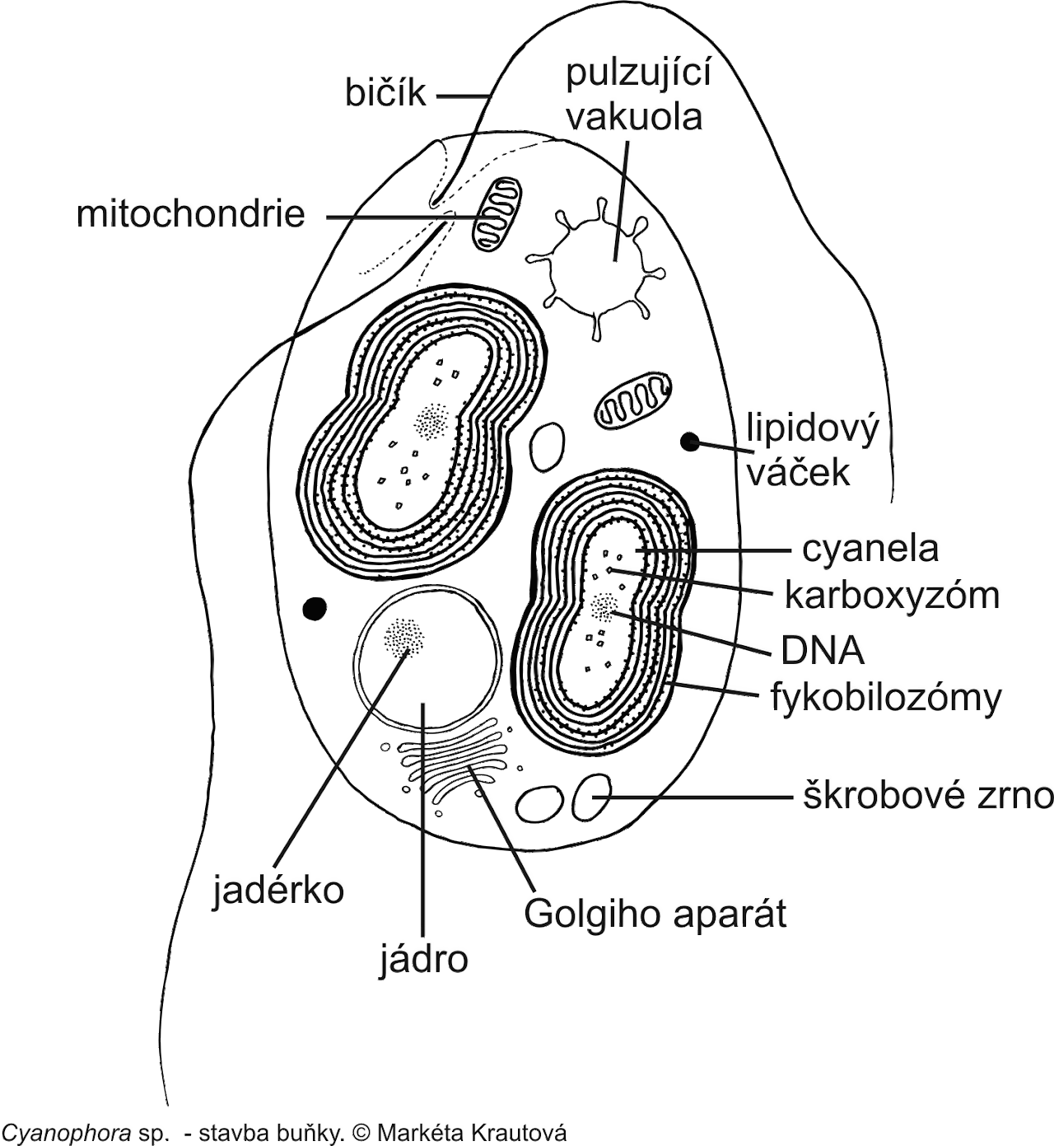
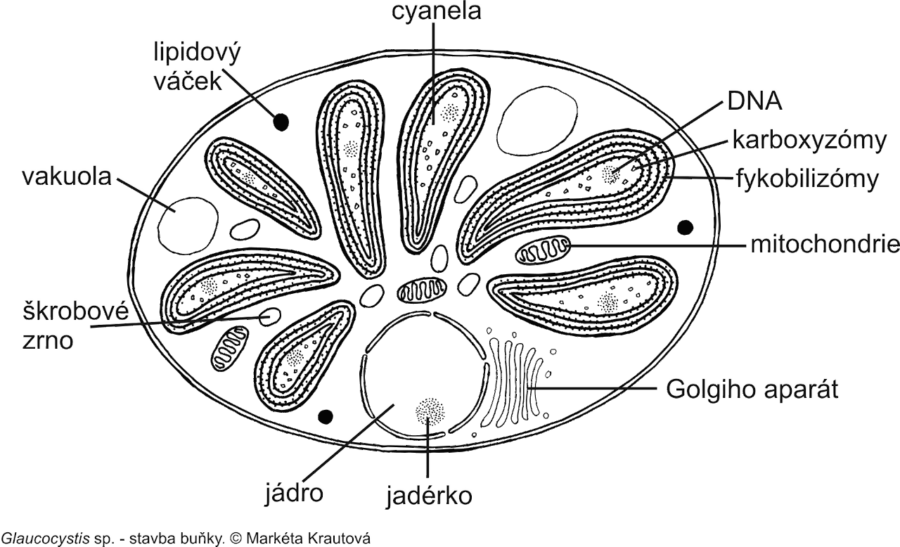

Slide 9
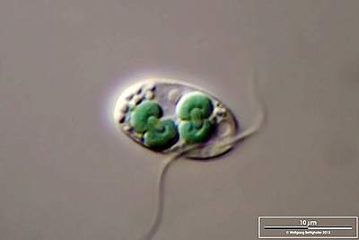
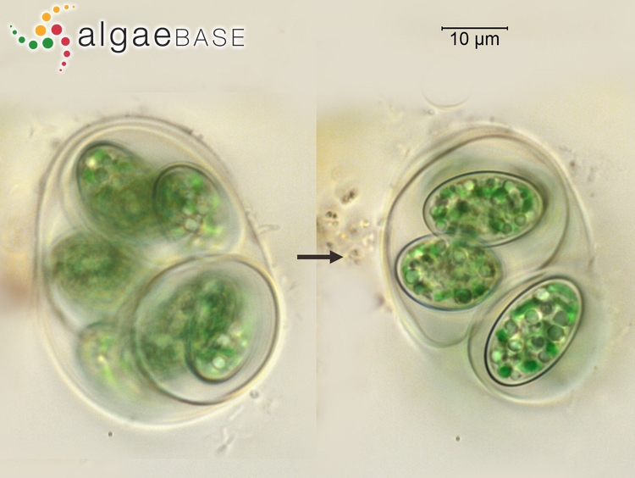
Glaucocystis sp.
- přisedlý
- dvě cyanely
- příbuznost s Oocystis sp.
Cyanophora sp.
- plankton
- modelový zástupce

Slide 10
Odd.
Rhodophyta

Slide 11
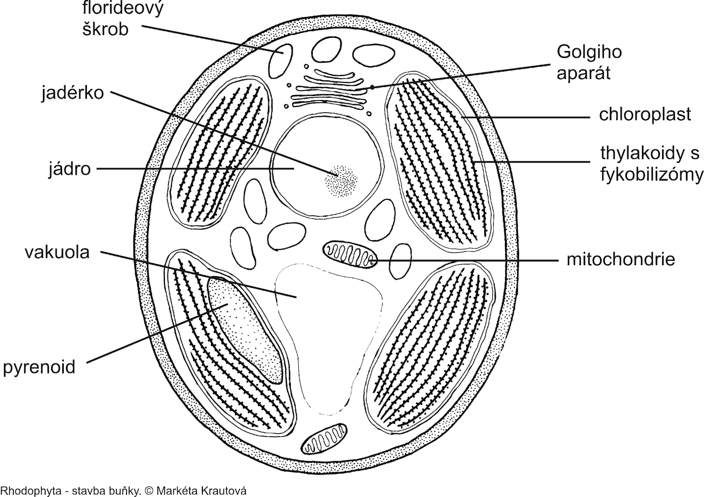
ODD. Rhodophyta
Absence bičíků
Buněčná stěna
  Celulózní mikrofribrily
  Polygalaktany (agar, karagen)
  Kalcifikace
Diktyozomy – sliz
Chloroplasty
  Dvě membrány
  Fikobilizomy – r-fykocyanin, r-fykoerytrin, r-allofykocyanin
  Chlorofyly a + d
  Zeaxantin, lutein
Florideový škrob

Slide 12
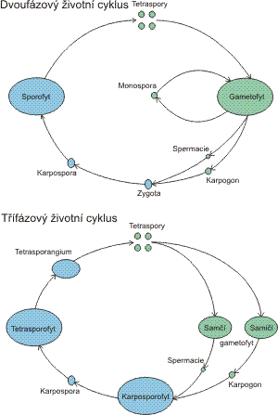
rozmnožování
Střídání gametofytu a sporofytu
Dvoufázový nebo třífázový životní cyklus
Nepohlavní rozmnožování:
  Monosporami
Pohlavní rozmnožování:
  Oogamie - nepohyblivá samčí spermacie + samičí karpogonium
  Trichogyn - výběžek karpogonia

Slide 13
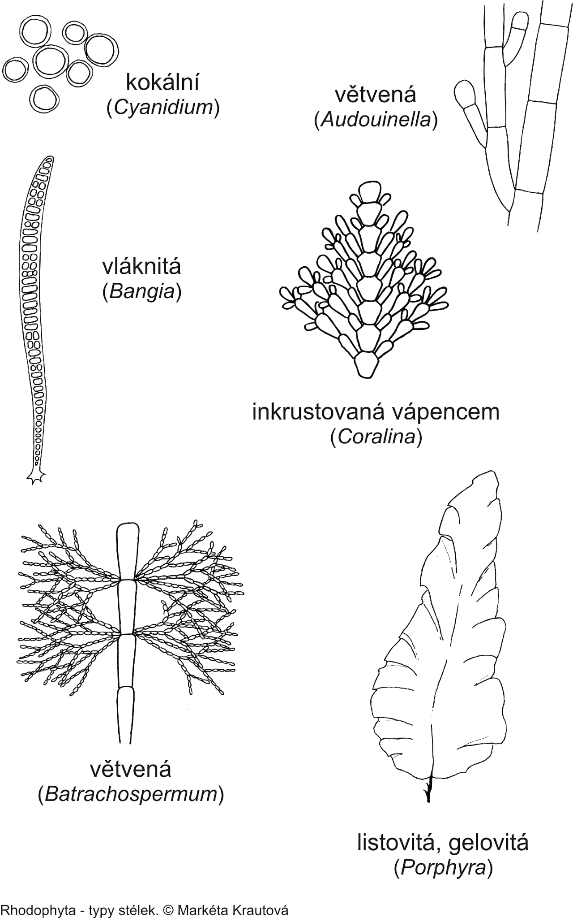
Typy stélek

Slide 14
ekologie
Dominantní mořská makrofyta - nejhlouběji rostoucí makrofyta
  Tropická moře, mangrove
Sladkovodních méně
  Čisté vody
U nás ohrožená skupina
Některé druhy endolitické, aerofytické, epifytické nebo parazitické
Často kalcifikované

Slide 15
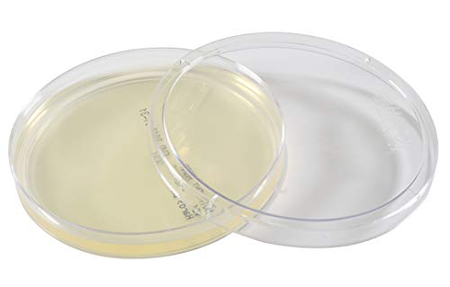
Využití ruduch
Potraviny
  Porphyra, Chondrus, …
Agar
  Agarofyty – Gelidiella, Gelidium, Gracilaria,…
Karagen
  Karagenofyty – Chondrus, Euchema, Gigartina, …
Antiparazitika, Léčba epilepsie

Slide 16
Systém - třída Rhodophyceae
Podtřída: Bangiophycideae (starší polyfyletická)
  Jednodušší, převážně jednobuněčné nebo vláknité typy, jediná ploše listovitá stélka u rodu Porphyra
  Většinou jeden chloroplast
  Karpogony se moc neliší od vegetativních buněk
Podtřída: Florideophycideae (mladší monofyletická)
  Mnohobuněčné a makroskopické stélky
  Osní vlákna pokrývá korová vrstva
  Karpogony s trichogynem

Slide 17
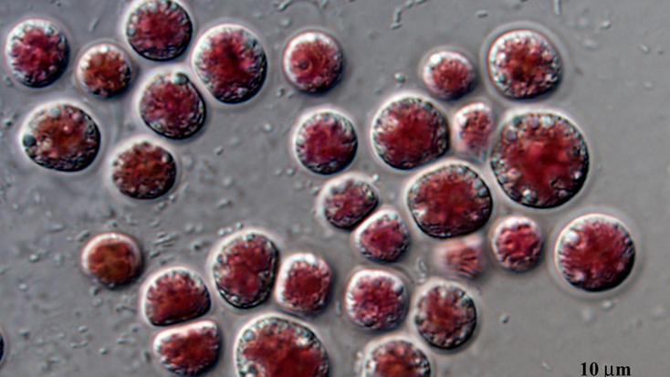
Bangiophycidae: Porphyridium
Notes:
Jednobuněčný rod, P. aerugineum je sladkovodní druh s vysokým obsahem fykocyaninu, tudíž je modrý, P. purpureum červené (fykoerythrin), z hodně slaných vod.

Slide 18
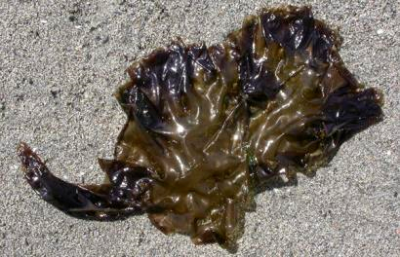
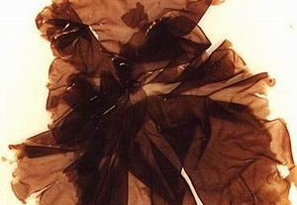
Bangiophycidae: Porphyra
Notes:
V jejím životním cyklu se střídá mikrothalický sporofyt – též znám jako konchocoelisové stádium – s makrothalickým gametofytem, který je cca 75 cm dlouhý. Gametofyt je pod názvem nori v Japonsku pěstován a konzumován (celosvětová spotřeba 130 000 tun ročně).
Konchocoelisové stádium proto, že tato část životního cyklu byla původně popsána jako samostatný rod Conchocoelis.

Slide 19
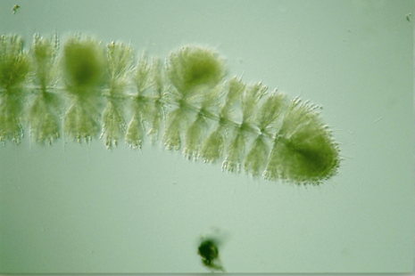
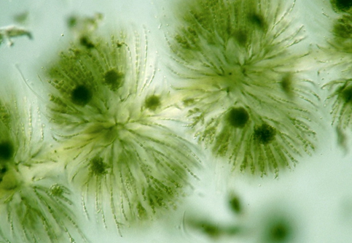
Florideophycidae: Batrachospermum
Notes:
přeslenitě větvený sladkovodní rod.

Slide 20
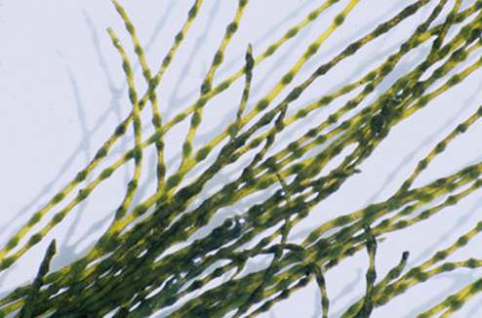
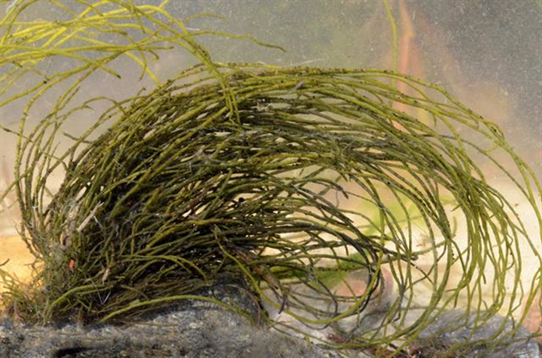
Florideophycidae: Lemanea
Notes:
jeví se jako tenká trubice, ale má přesleny větví jako Batrachospermum, jen směřují do centra trubice a ne ven. Má i podobnou ekologii – je to epilit v rychle tekoucích čistých vodách.

Slide 21
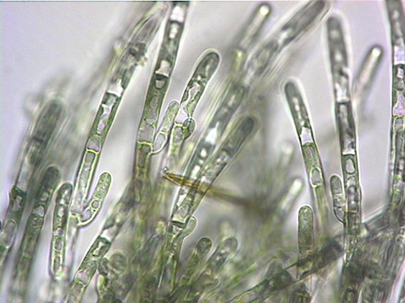
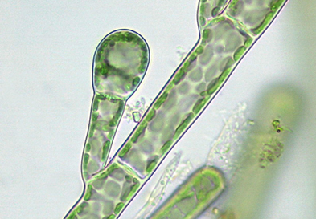
Florideophycidae: Audouniella

Slide 22
Odd. Chlorophyta

Slide 23
vyšší rostliny

Slide 25
Přehled systému - Archaeplastida
Větev Biliphytae
Větev Viridiplantae
Vývojová linie Chlorophytae
Vývojová větev Streptophytae
Glaucophyta
Rhodophyta
Odd. Chlorophyta
Odd.
Charophyta
Odd. Anthocerophyta
Odd. Marchantiophyta
Odd.
Bryophyta
Odd.
Cormophyta
Notes:
•Vývojová linie Streptophytae
•Odd. Charophyta
•Odd. Anthocerotophyta
•Odd. Marchantiophyta
•Odd. Bryophyta
•Odd. Cormophyta

Slide 26
Vývojová větev viridiplantae
1,5 mld. let staré
Suchozemské rostliny - 700 mil. let
Monofyletický původ (sekvence aminokyselin aktinu, enzymu Rubisco a nukleotidů 18S rRNA)
2 sesterské vývojové linie:
  Chlorophytae - odd. Chlorophyta
  Streptophytae - odd. Charophyta, Bryophyta, Cormophyta

Slide 27
Chlorophytae - odd. Chlorophyta
Slepá vývojová linie
Téměř všechny typy stélek
Fotosyntetické pigmenty
  Chlorofyl a + b, β-karoten (karotenoidy někdy velmi výrazné)
  Xantofyly: lutein, zeaxantin, violaxantin, anteraxantin, neoxantin
Chloroplastu uložené
  Pyrenoid (RUBISCO)
  Červené stigma

Slide 28
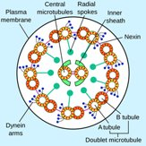
Bičíky a bičíkový aparát
Bičíkový aparát 9+2
Tubulin
Dynein (kontraktilní)
Mikrotubulární kořeny

Slide 29
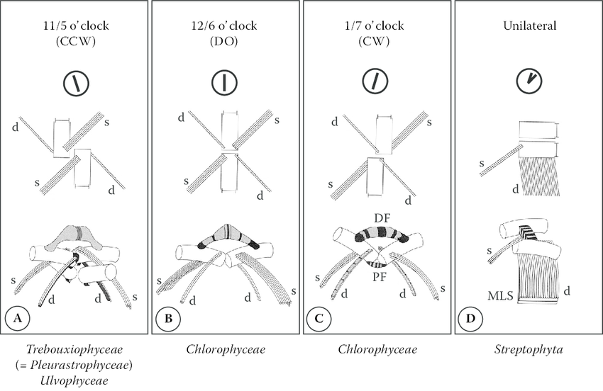
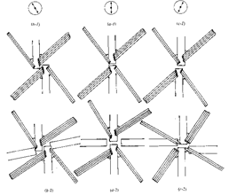
Bičíky a bičíkový aparát
DO-orientace (12/6)
CCW-orientace (11/5)
CW-orientace (1/7)

Slide 30
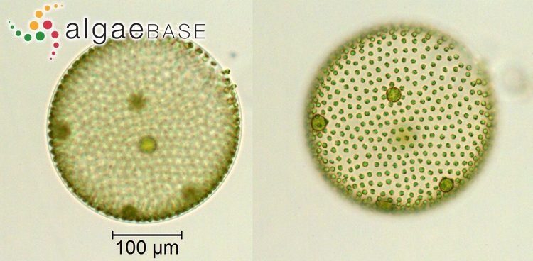
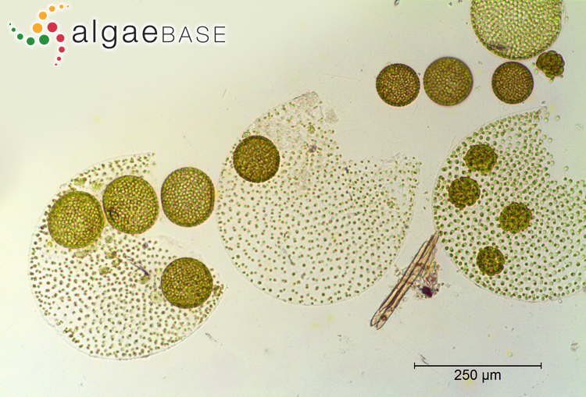
Nepohlavní rozmnožování
Bičíkovci: schizotomie
Jednobuněční: sporulace, tzv. cytogonie (dceřinné nebo rozmnožovací buňky vznikají uvnitř mateřské buněčné stěny. Vzniknou buď 2-4 bičíkaté zoospory nebo nepohyblivé autospory)
Typy žijící v coenobiích se rozmnožují dceřinými coenobii
Vláknité typy se vegetativně dělí tzv. cytotomií, kdy se v mateřské buňce vytvoří příčná přehrádka, vzniknou dvě buňky dceřiné a část stěny mateřské buňky je zachována i pro dceřinou buňku.

Slide 31
Pohlavní rozmnožování
izo-, anizo- , oogamie
Většina zelených řas má ortomitózu – je vytvořeno bipolární vřeténko od pólu k pólu, v metafázi jsou chromozómy uspořádány v ekvatoriální destičce.
Dva typy ortomitózy, podle stupně rozpadu jaderné membrány:
uzavřená ortomitóza: jaderná blána zůstává zachována
otevřená ortomitóza: je klasický typ, kdy se jaderná membrána rozpadá

Slide 32
Mikrotubulární systém v cytokinezi
Oddělení dceřiných buněk
Dva typy: fykoplast, fragmoplast
Fykoplast: mitotické vřeténko se úplně rozpadne, vytvoří se nová struktura kolmo na jeho původní směr (primitivnější způsob)
Fragmoplast: vzniká z pozůstatků mitotického vřeténka, zakládá se buněčná destička (odvozenější, mají ho vyšší rostliny)

Slide 33
Systém
Důležité znaky:
1. Sekvence SSU rDNA
2. Morfologie stélek, povrch buněk
3. Způsob rozmnožování
4. Postavení bazí bičíků
Prasinophyceae (většinou bičíkovci s organickými šupinami na povrchu)
Ulvophyceae (vláknité až sifonální stélky a CCW konfigurace)
Cladophorophyceae
Bryopsidophyceae
Dasycladophyceae
Trentepohliophyceae
Trebouxiophyceae (většinou jednobuněční s CCW konfigurací)
Chlorophyceae (mnoho typů stélek, stěna je polysacharidová ev. glykoproteinová (chlamys), bičíkatá stádia mají DO a CW)

Slide 34
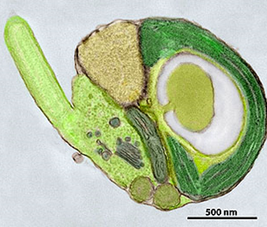
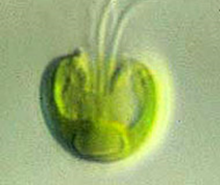
Odd. Chlorophyta třída prasinophyceae
Bičíkovci
  Bičíky 1-2-8
Vzácně i kokální stélka
1 chloroplast s pyrenoidem (usazování škrobu)
Prasinoxantin
Schizotomie

Slide 35
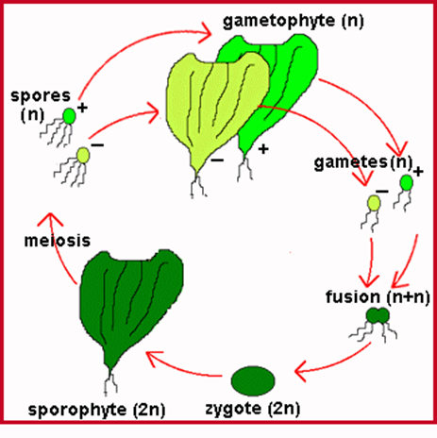

Odd. Chlorophyta třída: ulvophyceae
Kokální až vláknité
Často mořské
CCW-poloha
Zoidy (2-4 bičíky, šupiny), planozygota
Uzavřená mitóza
Celulóza
Mannan, xylan

Slide 36
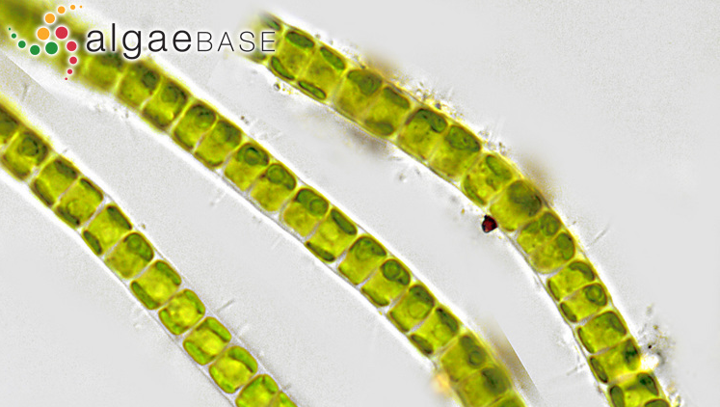
Třída: Ulvophyceae, řád: Ulotrichales: ulothrix sp.

Slide 37
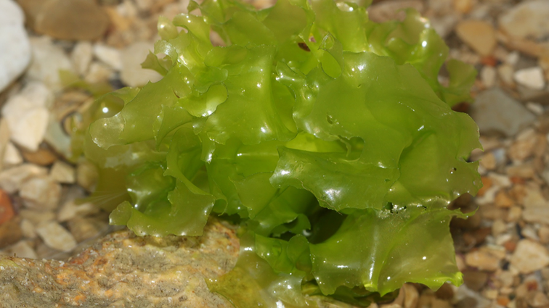
Třída: ulvophyceae, Řád: ulvales: ULVA lactuca

Slide 38
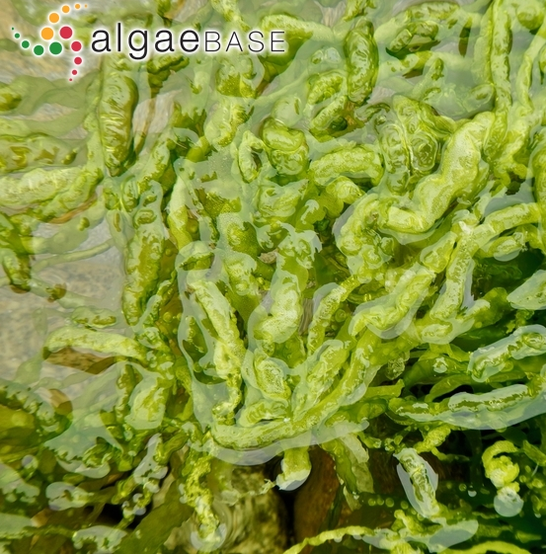
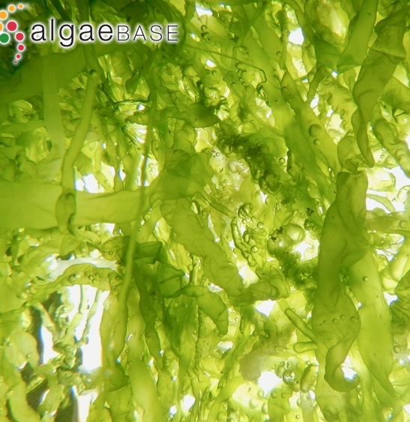
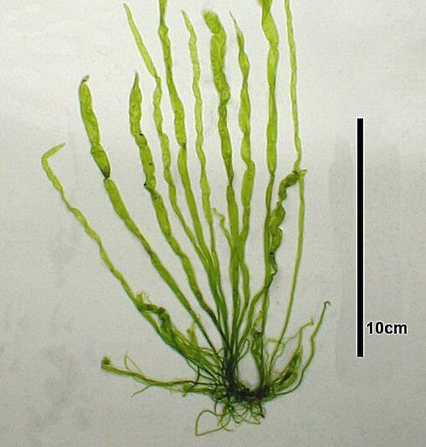
Třída: Ulvophyceae, Řád: Ulvales: enteromorpha sp.

Slide 39
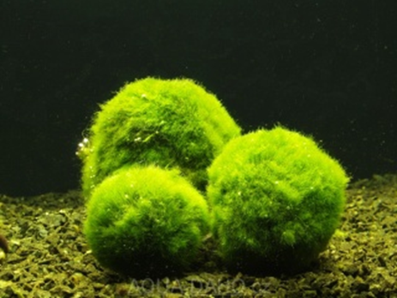
Odd. chlorophyta
Třída: cladophorophyceae
Sifonokladální stélka
Krystalická celulóza - mikrofibrily
Chloroplast s pyrenoidem obaleným dvoudílným škrobovým obalem
Uzavřená mitóza
Haplo-diplontní životní cyklus
Izomorfní rodozměna
CCW-orientace

Slide 40
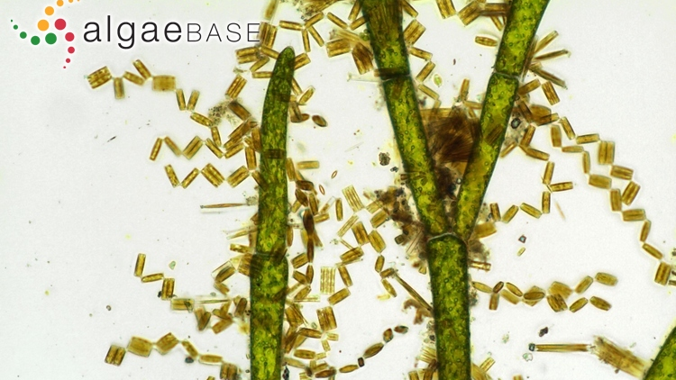
Třída: Cladophorophyceae Řád: Cladophorales: Cladophora glomerata

Slide 41
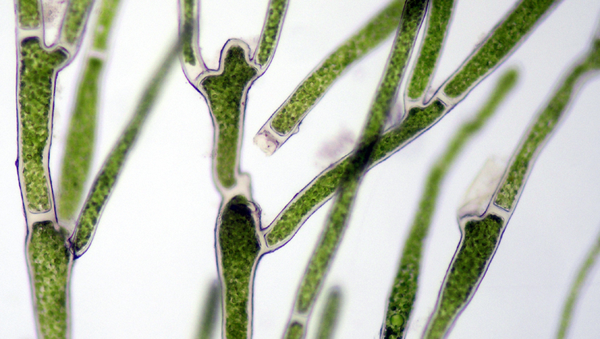
Třída: Cladophorophyceae Řád: Cladophorales: Cladophora aegagrophila

Slide 42
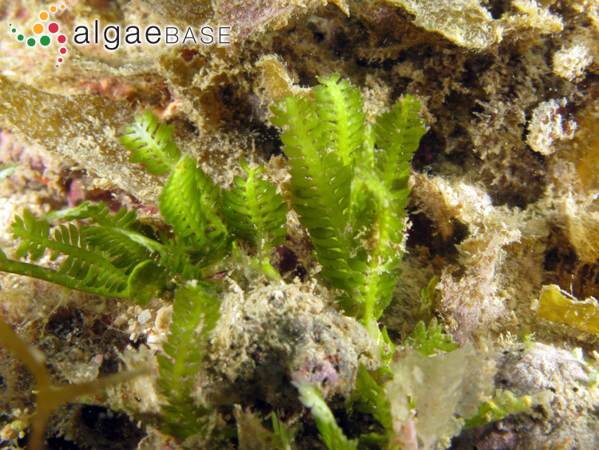
Odd. Chlorophyta třída: Bryopsidophyceae
Cenocyt - centrální vakuola
  Rhizoid, fyloid
Celulóza, xylan, mannan, glukan
Heteroplastické druhy - amyloplasty
Sifonein, sifonoxantin
Haplo-diplontní cyklus
Izogamie – gamety se 2 bičíky
Makroskopický, mnohojaderný gametofyt
CCW-orientace
Invazní řasy - agresivní druhy - Caulerpa taxifolia (Středozemní moře)

Slide 43
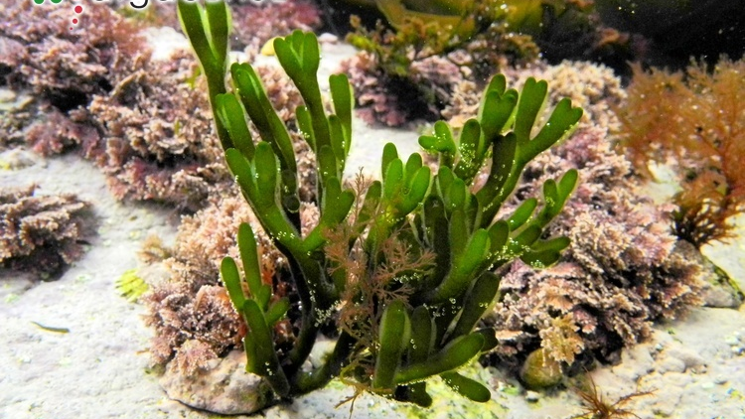
Třída: Bryopsidophyceae, Řád: Bryopsidales: codium sp.

Slide 44
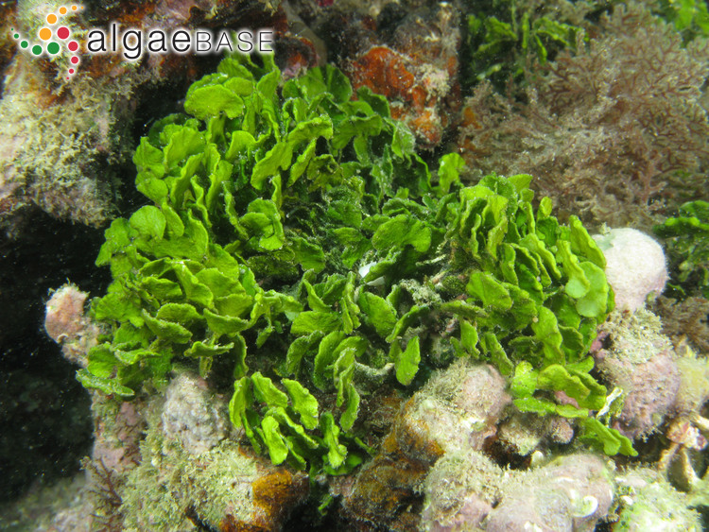
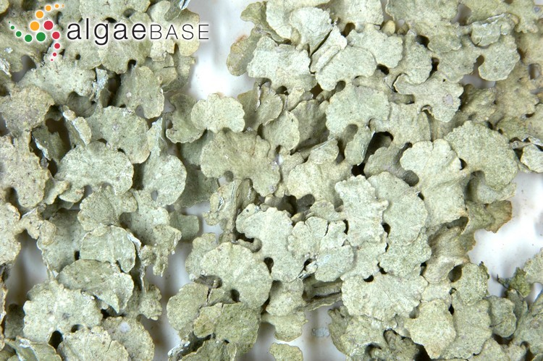
Třída: Bryopsidophyceae Řád: Bryopsidales: halimeda sp.

Slide 45
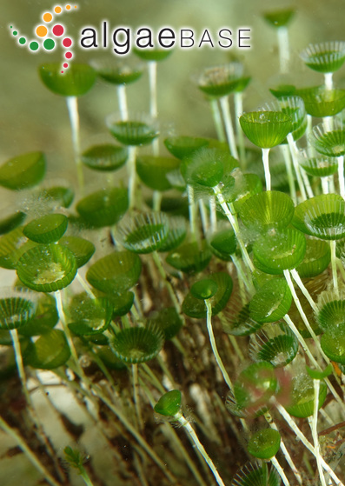
Odd. Chlorophyta
Třída: Dasycladophyceaee
(Víceletý) cenocyt
  Osní část s přesleny bočních větévek
  Rhizoidy
Proudění cytoplazmy
Inkrustace stélky CaCO₃
Celulóza, mannan
Škrob a fruktan i v cytoplazmě
Haplontní cyklus (Sporofyt jenom zygota)
Izogamie
Makroskopický, mnohojaderný gametofyt
CCW-orientace

Slide 46
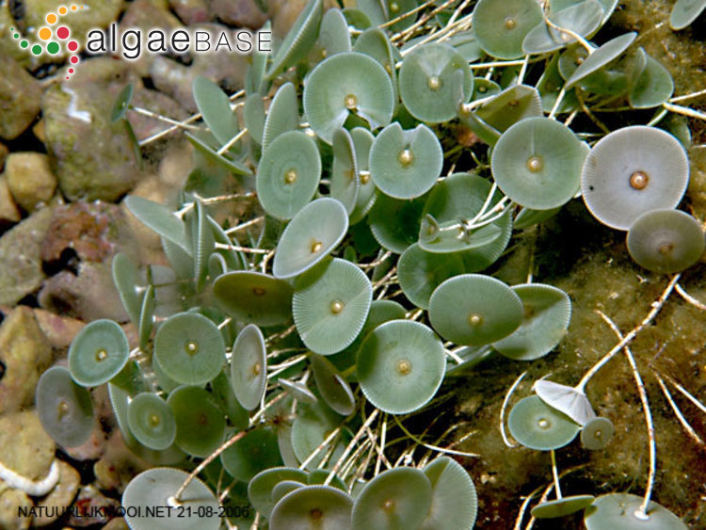
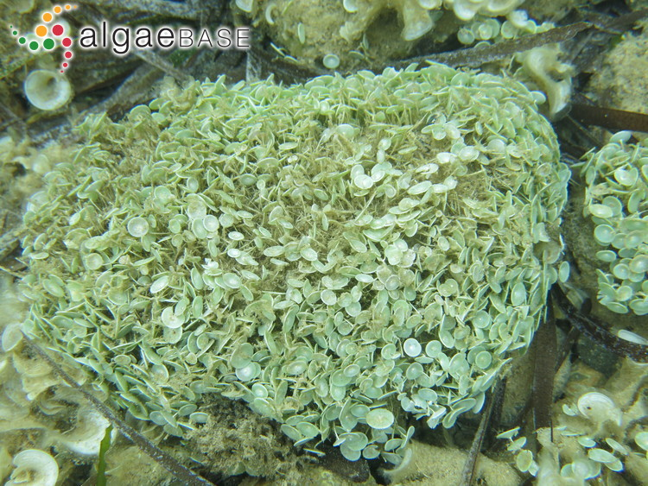
Třída: Dasycladophyceae, Řád: Dasycladales: acetabularia acetabulum

Slide 47
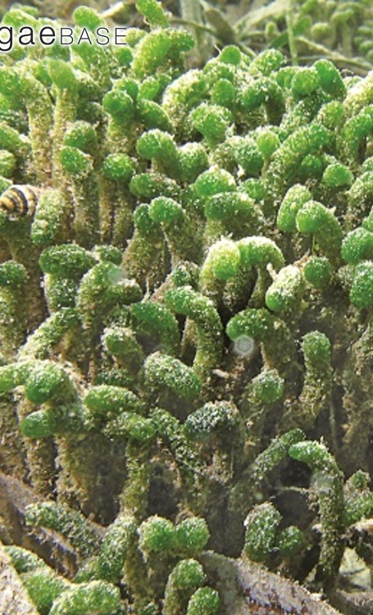
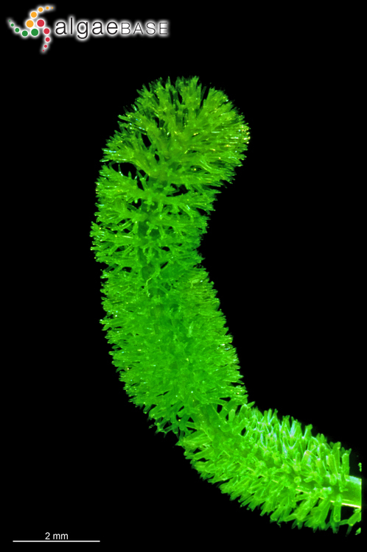
Třída: Dasycladophyceae
Řád: Dasycladales: dasycladus sp.

Slide 48
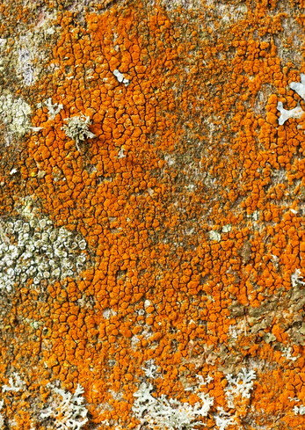
Odd. Chlorophyta třída: trentepohliaceae
Aerické/terestrické řasy
K rozmnožování nutná kapka vody
Diskovitá nebo vláknitá stélka
Mikrotubuly - 3×2 a 4
Zploštěné zoidy
Fragmoplast
Hematochrom - sekundární karotenoidy a β-karoten
Životní cyklus: haplontní, haplo-diplontní
  Meiospory: 2-bičíkaté nebo 4-bičíkaté
  Kulovitá zoosporangia

Slide 49
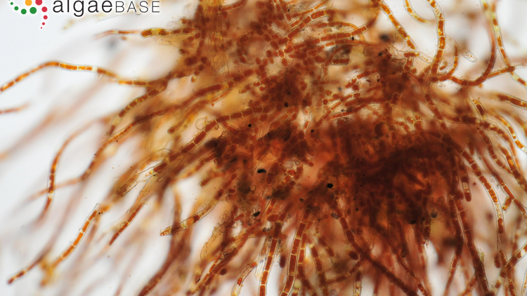
Třída: Trentepohliophyceae, Řád: Trentepohliales:
Trentepohlia sp.

Slide 50
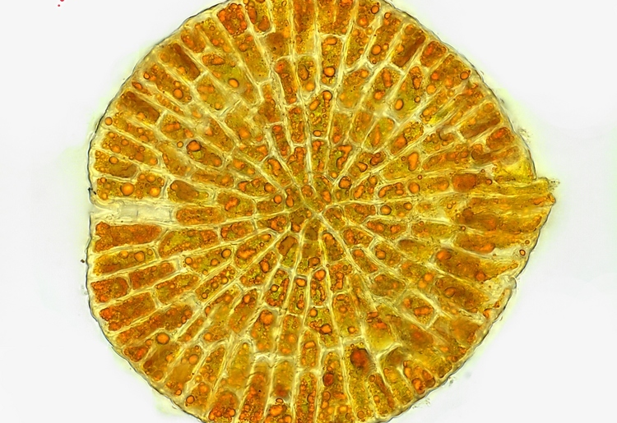

Třída: Trentepohliophyceae, Řád: Trentepohliales:
Phycopeltis arundinacea

Slide 51
Odd. Chlorophyta: třída: trebouxiophyceae
Jednobuněčné a vláknité řasy
Kinetozom - CCW konfigurace
Napohlavní rozmnožování: aplanospory, autospory
  Mitóza uzavřená
  Fykoplast
Často tvoří symbionty v lišejnících
Sladkovodní biotopy

Slide 52

Třída: Trebouxiophyceae,
Řád: Trebouxiales: trebouxia sp.

Slide 53


Trebouxia sp. (lichenizovaná)

Slide 54

Třída: Trebouxiophyceae, Řád: Chlorellales: chlorella sp.

Slide 55

Třída: Trebouxiophyceae, Řád: Oocystales: oocystis sp.

Slide 56


Třída: Trebouxiophyceae, Řád: Prasiolales: prasiola sp.

Slide 57
Odd. Chlorophyta třída: chlorophyceae
Bičíkovci, kapsální, kokální, vláknité řasy
Zoospory, spermatozoidy
Kinetozom - CW konfigurace převládá (DO u některých)
Bičíky bez mastigonem, stejně dlouhé
Chlamys
Sporopolenin (Scenedesmus, Pediastrum) - fosilizace
Haplontní životní cyklus
Mitoza uzavřená
Kolonie, cenobium

Slide 58


Třída: Chlorophyceae, Řád: Chlamydomonadales: chlamydomonas sp.

Slide 59


Třída: Chlorophyceae
Řád: Volvocales: volvox sp.

Slide 60


Třída: Chlorophyceae, Řád: Chlorococcales: desmodesmus sp.

Slide 61




Třída: Chlorophyceae Řád: Chlorococcales: pediastrum sp.

Slide 62


Třída: Chlorophyceae, Řád: Microsporales: microspora sp.

Slide 63


Třída: Chlorophyceae, Řád: Oedogoniales: oedogonium spp.

Slide 64

děkuji za pozornost

